Slide 1
Работа с Git

Slide 2
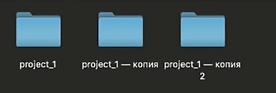
Контроль версий
Пусть у нас есть проект (папка с проектом). Мы его немного изменили, но хотим далее модифицировать проект, при этом старую версию где-то сохранять (если вдруг что-то пойдет не так). Для этого раньше обычно просто делали копии папки и сохраняли много таких копий модифицированного проекта:
Для этого были придуманы системы контроля версий. Познакомимся с самой популярной из них – Git. Основные плюсы такой системы:
Она позволяет сохранять контрольные точки (версии) несколькими командами, которые будут сохраняться в определенном репозитории. Можно будет к нему обратиться и посмотреть, где и что изменялось. Можно «откатиться» на старую версию, на новую , и т.д. И если вдруг Ваш заказчик попросит Вас вернуться к одной из старых версий (что встречается не так уж и редко), это легко можно сделать
При этом в каждой копии есть файлы измененные, а есть неизмененные (картинки, иконки, шрифты…)
Это не круто. Хотелось бы иметь программу, которая сохраняла бы версии нашего проекта, содержащие только измененные файлы

Slide 3
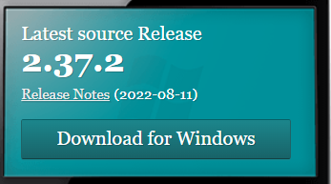
При этом происходит экономия памяти, т.к. все статичные файлы (картинки, иконки…) которые мы не меням из контрольной точки в контрольную точку не копируются
Тот репозиторий, который мы создали, может быть предоставлен нескольким людям и с ним могут работать несколько человек, что и происходит в больших компаниях на реальных больших проектах, т.к. над одним проектом может работать и 10 и 20 человек
Есть понятие Git, а есть GitHub.
Git – это система контроля версий, которая позволяет создавать точки отсчета ваших версий. Это программа для создания репозиториев
GitHub – это удаленное хранилище ваших репозиториев. Все что пушится на GitHub, хранится в интернете и может быть доступно в репозитории
Перейдем на страницу https://git-scm.com, скачаем Git и установим. На OS Windows
и на macOS он работает одинаково
Git – это отдельная огромная технология, включающая
множество разделов и применений
Здесь мы изучим самые базовые функции.
Более детально можно изучить Git по ссылке:
https://githowto.com

Slide 4

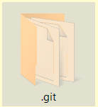
После установки Git мы можем его использовать. Сделать это можно 2-мя способами:
Использование в OS Windows graphical user interface (графическое представление git) - нужно нажать ПКМ на нужной папке и в контекстном меню использовать пункты:
2) Использование терминала:
командная строка Windows
открыть папку с проектом, нажать ПКМ-->
открыть папку с проектом, набрать в адресной строке cmd.exe
Vs code->terminal
Теперь необходимо прописать команду для нашего проекта git init
Здесь все операции можно проводить наглядно, но не очень удобно
В папке с проектом появится скрытая папка - .git
Это и есть наш репозиторий

Slide 5
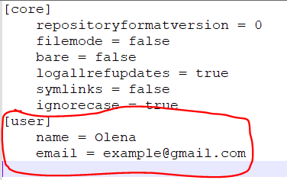
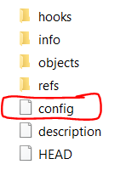
Теперь необходимо настроить систему git. Обычно над проектом работает несколько человек. Чтобы смотреть, какие изменения и кто внес, необходимо представиться (например, имя и почту)
Для этого нужно прописать 2 конфигурационные команды (для имени и почты):
git config - мы можем конфигурировать файлы локально и глобально
Глобально – установятся настройки на весь компьютер и все проекты, которые мы будем создавать, будут созданы от нашего имени
Локально – в каких-то отдельных проектах мы можем указывать другое имя. Если мы укажем локальные настройки, то глобальные на этот проект устанавливаться не будут
Установим локально:
git config --local user.name "Olena“
git config --local user.email example@gmail.com
Если открыть папку .git, то там увидим файл config

Slide 6
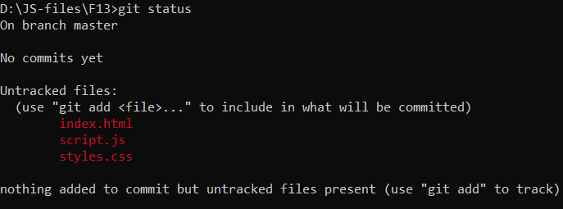
Когда вы впервые установили Git, установите сначала имя и почту глобально, прописав --global
У git-репозитория есть 3 состояния файлов:
Созданные простым способом и с ними ничего не происходит
Когда git следит за определенными файлами (они попадают в т.н. index)
Когда git создал контрольную точку (версию, commit)
Просмотреть статус репозитория:
git status
Чтобы файлы попали в index, нужна команда git add –A
Где флаг -А означает All – все файлы из папки
У нас пока нет ни одного commit (ни одной контрольной точки)
Он пока не следит ни за какими файлами

Slide 7
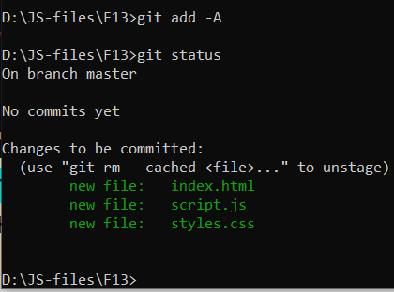
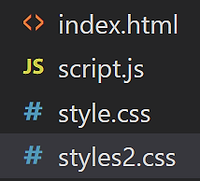
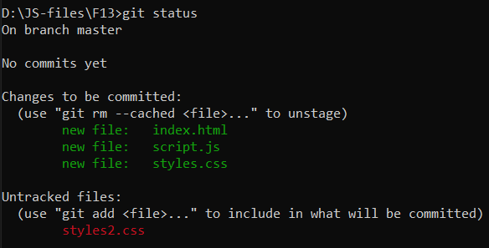
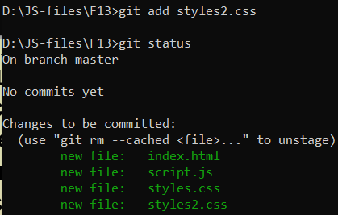
Файлы изменили цвет, и Git уже будет отслеживать эти файлы
Создадим еще один файл, например, styles2.css
И еще раз проверим статус:
Мы видим наш файл красного цвета, и он не отслеживается Git. Чтобы перевести этот файл в т.н. index, нужно еще раз прописать команду:
git add –A либо
git add styles2.css
либо
git add *.css

Slide 8
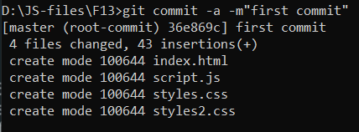

Теперь нам нужно перевести все эти файлы в commit:
git commit -a -m"first commit«
Теперь здесь будет храниться версия проекта, к которой можно будет вернуться, если нужно.
Если мы пропишем git status, то мы уже не увидим никаких файлов:
Давайте внесем какие-то изменения в проект, например, в файл index.html:
Флаг –а означает все файлы,
флаг –m означает текст сообщения определенного коммита (контрольной версии)
Мы создали контрольную точку.
<div>Hello, world!</div>

Slide 9
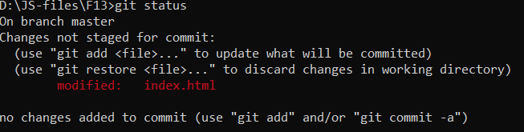
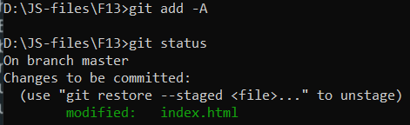

Проверим статус:
В консоли пишется: modified: index.html - файл был изменен
Переведем его в 2-е состояние командой git add -A :
И также закомитим его(переведем в 3-е состояние): git commit -a -m"second"

Slide 10
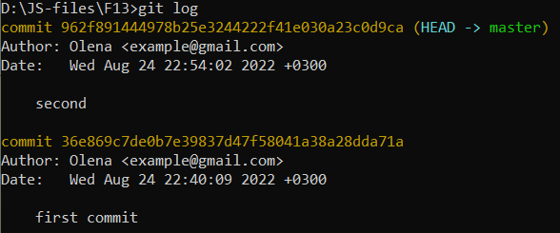
Таким образом можно сохранять все изменения в проекте
Когда у вас накопилось много разных коммитов, и мы хотим вернуться к какому-то из них, можно просмотреть какие коммиты были (логи) командой git log
Этот репозиторий мы теперь можем выложить в интернет, чтобы кто-то мог с ним работать, и чтобы не потерять данные на локальном компьютере
Для этого есть специальные сервисы.
Рассмотрим сервис GitHub
Здесь отображается информация когда были произведены коммиты, кем и что в них было
Есть приложение-игра чтобы изучить мощные возможности ветвления и работы с git:
https://learngitbranching.js.org/?locale=ru_RU

Slide 11
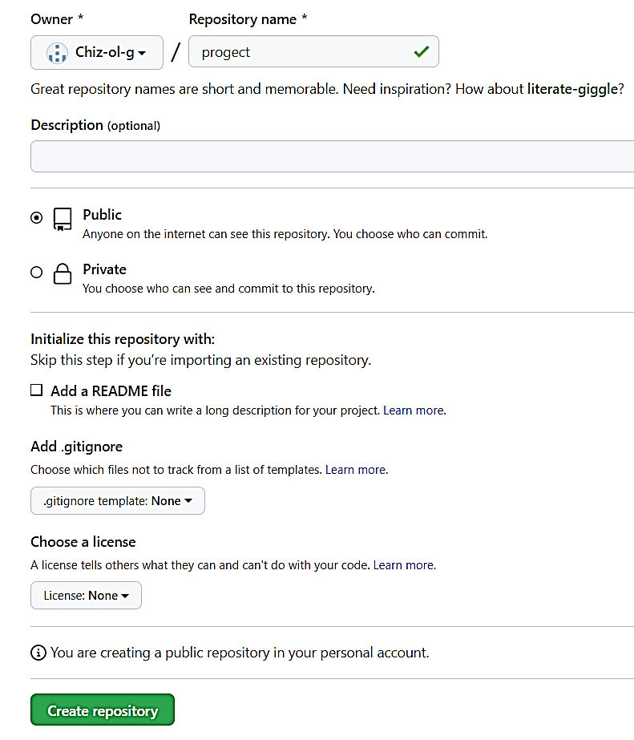
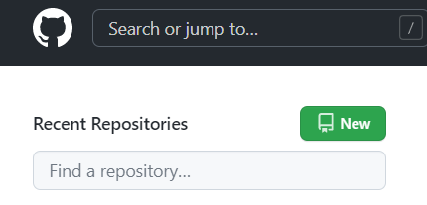
Создайте учетную запись на GitHub, если еще не создавали. Зайдите под своей учетной записью.
Чтобы создать удаленный репозиторий, нажмите кнопку New,
Затем введите имя репозитория, описание (не обязательно)
Выберите, какой он у вас будет – публичный(доступен всем) или приватный (для вас и тех людей которым вы разрешите)
Можете создать файл README (все о вашем репозитории)

Slide 12
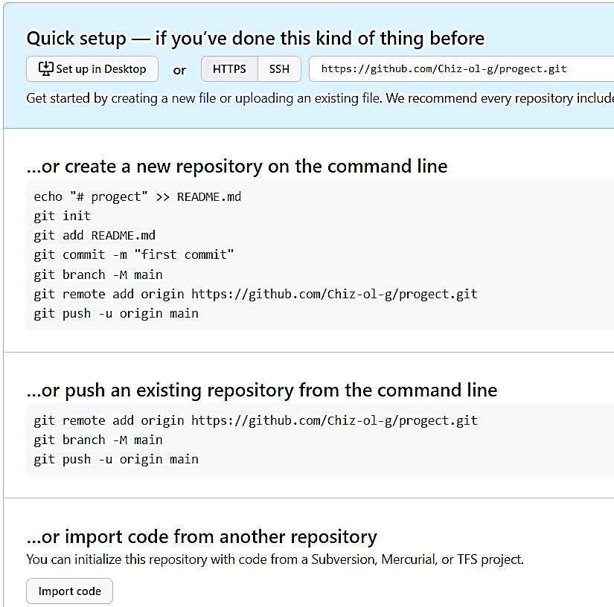
Нажмите Create repository
Результат:
Здесь мы видим команды, разделенные на категории.
Некоторые мы уже знаем
Во 2-м пункте написано, что если у нас есть уже репозиторий с какими-то файлами, мы можем его запушить в наш удаленный репозиторий. Для этого скопируем команду:
git remote add origin https://github.com/Chiz-ol-g/progect.git
и вставим в терминал:

Slide 13
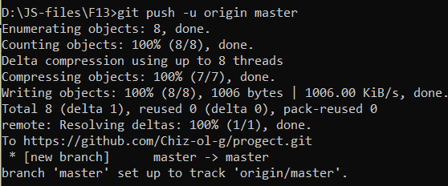
D:\JS-files\F13>git remote add origin https://github.com/Chiz-ol-g/progect.git
git – работаем с git
remote add– добавить на удаленный репозиторий
origin – название репозитория
https://github.com/Chiz-ol-g/progect.git - url к репозиторию
Теперь наш локальный репозиторий связан с удаленным. И чтобы отправить данные с локального репозитория на удаленный репозиторий, нужно прописать команду (скопируем ее)
git push -u origin master

Slide 14
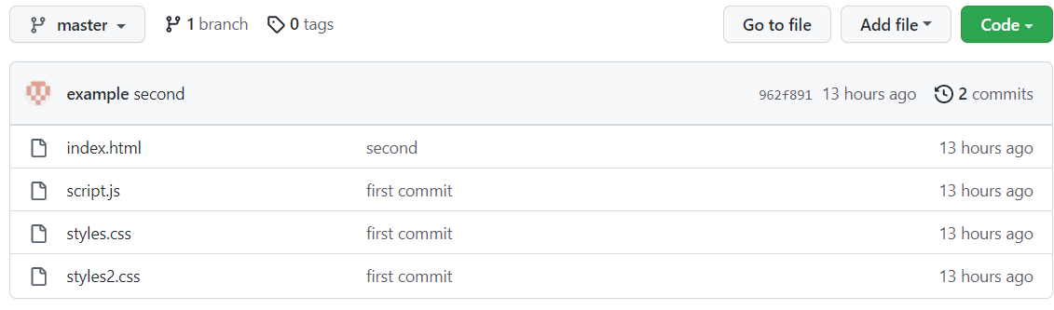
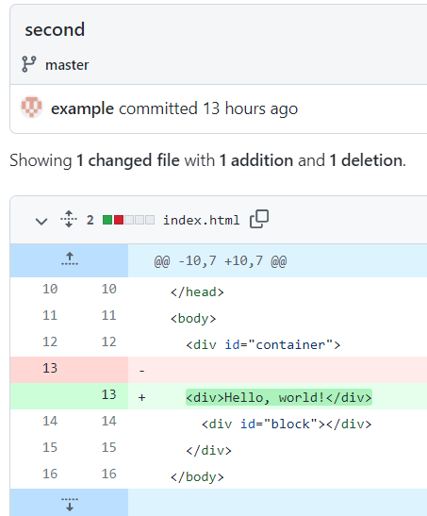
Проверим или все файлы запушились – обновим страницу
Должны быть отображены все те файлы, которые мы коммитили, примерно так:
Можно просматривать файлы, коментарии, например, если кликнуть на комментарий second, то можно увидеть различия между коммитами: красный фон – предыдущий коммент, и зеленый – последний коммент:
Любой человек может теперь пользоваться Вашими файлами

Slide 15
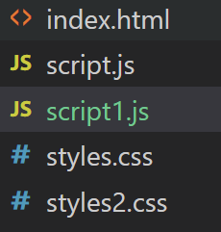
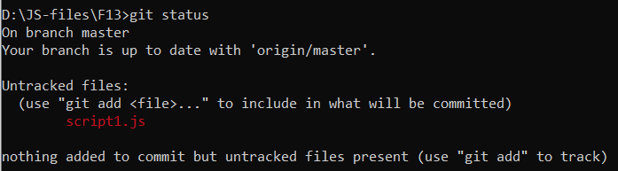
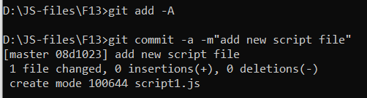
Повторим цепочку событий:
1) Создадим еще один файл, например, script1.js
3) Переведем новый файл во 2-e состояние: git add –A
4) Cоздадим контрольную точку: git commit -a -m"add new script file“
5) Отправим коммит на удаленный репозиторий: git push (тут можно не писать -u origin master), т.к. по умолчанию будет взято это имя
2) Проверим статус: git status

Slide 16
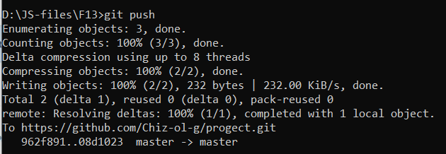
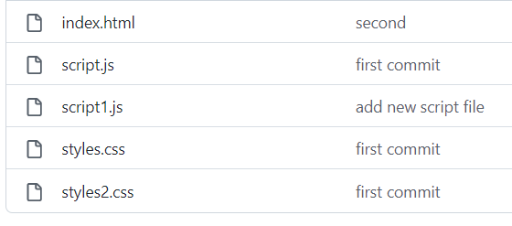
Зайдем на репозиторий, обновим страницу:
Появился наш коммит

Slide 17


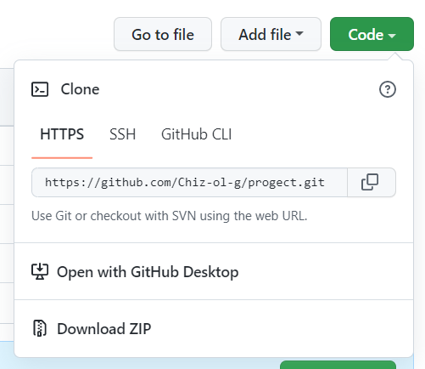
Как работать с GitHub с разных компьютеров, gitignore
Попробуем поработать с одним и тем же репозиторием с 2-х отдельных компьютеров
У нас на компьютере уже есть папка, с которой мы работали
На другом компьютере (например, на работе) мы можем скопировать в
папку файлы с репозитория 2-мя способами:
1) кнопка Code-> , затем его
разархивировать, и работать с ним
2) Воспользоваться терминалом, и запустить команду git clone <путь_к_репозиторию> <имя_папки-проекта>, чтобы клонировать себе этот репозиторий локально на компьютере
Воспользуемся 2-м способом:
Скопируем ссылку (путь, по которому можно найти наш репозиторий)
Откройте в терминале (консоли) папку (например, work) и напишите команду
git clone https://github.com/Chiz-ol-g/progect.git project-2

Slide 18

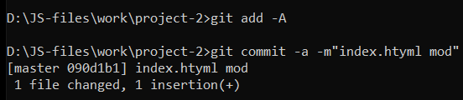

Теперь в нашей папке work появилась папка project-2 со всеми файлами
Изменим немного файл index.html в папке project-2, при этом в vs code наш файл стал отмечен буквой М, что означает модифицирован
Посмотрим статус git status
И закоммитим наши файлы в удаленный репозиторий:
git add –A
git commit -a -m"index.htyml mod“
git push
Если вы копируете (клонирует) удаленный репозиторий, он будет сразу связан с удаленным
Просмотрим наш удаленный репозиторий:
Допустим, вам нужно будет дома продолжить работу с этим же самым проектом, с которым вы работали на работе
Откроем в vs code домашнюю папку с проектом. Т.к. все изменения над проектом производились на другом компьютере, нам необходимо отобразить все изменения в нашем проекте.

Slide 19
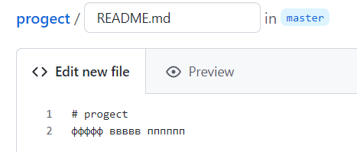
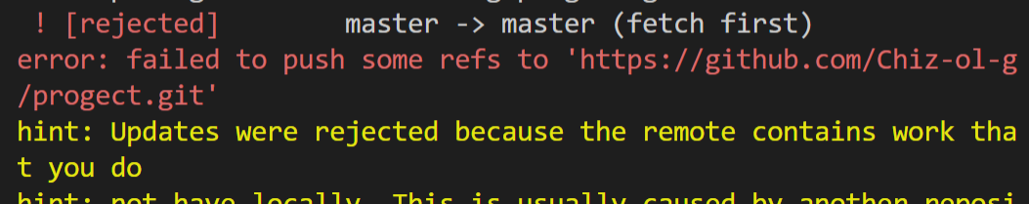
Для этого существует специальная команда git pull
После этого в файле index.html (и во всех файлах, с которыми происходили изменения) отобразятся все наши изменения
Наиболее часто возникающая ошибка у новичков:
Например, на удаленном репозитории могли произойти какие-то изменения (кто-то запушил новые данные, вы сами создали какой-то файл… или просто изменили вручную файл прямо в браузере на удаленном репозитории, либо добавили Readme-файл). Т.е. произошли какие-то изменения на удаленном репозитории, например добавим Readme-файл :
И допустим, забыли что на удаленном репозитории уже что-то поменяли, и написали далее git push, то возникнет ошибка
Теперь изменим немного наш проект, например, файл index.html
И пропишем в терминале опять команды:
git add –A
git commit -a -m"add <h3>"

Slide 20
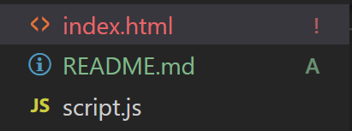
Сообщение об ошибке говорит нам, что на удаленном репозитории находится более новая версия проекта, поэтому сначала необходимо выполнить команду
git pull и тогда уже коммитить данные
Т.е. если на удаленном репозитоии происходили какие-то изменения, то необходимо всега сеачала выполнять команду git pull. Выполним эту команду, и в vs code появится наш файл Readme.md
Также мы видим в терминале ошибку, которая говорит о том, что Автоматическое слияние не удалось; исправить конфликты, а затем зафиксировать результат
Эта ошибка появилась из-за того, что мы сначала внесли изменения в наш проект на локальном компьютере, а потом добавили изменения с удаленного репозитория, поэтому слияние двух проектов не выполнилось
Исправим ошибки и запушим все на удаленный репозиторий

Slide 21

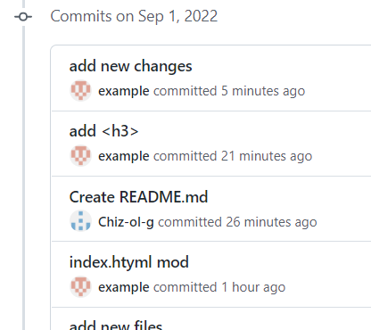

Зайдем на удаленный репозиторий, обновим и можно просмотреть все коммиты:
Игнорирование файлов при работе с git
При отправке файлов на удаленный репозиторий нам не нужно пушить туда некоторые файлы (файлы настроек, папка node_modules, …)
Для этого существует специальный файл .gitignore
В нем прописываются все файлы и папки, которые не нужно пушить на удаленный репозиторий

